Slide 1
ATT SKAPA LÅNGSIKTIGHET OCH EN FUNGERANDE OCH EFFEKTIV SAMVERKAN
Men varför och hur?
Ingvar Nilsson/2018-03-14 i.nilsson@seeab.se
Notes:
§%

Slide 2
Ungas och vuxnas utanförskap
Problemet
  Stort
  Dyrt
  Systemförändrande
Att förstå målgruppen
  Komplexitet
  Långvarighet
  Samverkan
  Gränsöverskridande
Att skapa fungerande och effektiv samverkan
  Struktur
  Synsätt
  Metodik
  Ut ur projektträsket
Ett strategiskt perspektiv
  Operativt – lös ett problem
  Strategisk – undvika att få ett problem
  Ett systemförändrande perspektiv

Slide 3
Tre frågor
Vad kostar fem års försenat inträde på arbetsmarknaden?
Vad kostar ett ”livslångt” utanförskap på arbetsmarknaden?
Hur mycket investerar vi i en ung människa totalt rån 0-19 år?

Slide 4
Slutsatser
Vi klarar inte uppgiften själva
Våra system delvis feldesignade
Detta blir oerhört dyrt – kostnaderna ökar
Vi behöver samverka
För detta behöver vi en struktur – och en plan
Vi bör anlägga ett strategiskt perspektiv

Slide 5
BYGGSTENAR FÖR ATT LYCKAS
INSIKT
VILJA
MOD
BESLUT
VÄRDERGRUND
GRÄNSÖVERSKRIDANDE
SOCIALT INVESTERINGS-PERSPEKTIV
STRUKTUR
RESURSER
LEDNINGS-ORGANISATION
TID
UTHÅLLIGHET
HÅRT ARBETE
METODIK

Slide 6
BYGGSTENAR FÖR ATT LYCKAS
INSIKT
VILJA
MOD
BESLUT
VÄRDERGRUND
GRÄNSÖVERSKRIDANDE
SOCIALT INVESTERINGS-PERSPEKTIV
RELATIONER
TILLIT
FÖRTROENDE
STRUKTUR
RESURSER
LEDNINGS-ORGANISATION
TID
UTHÅLLIGHET
HÅRT ARBETE
METODIK

Slide 7
PROBLEMET

Slide 8
Två spår
Utanförskapsspåret
  Varför så många i utanförskap?
  Varför ökar det?
  Vad beror det på?
  Vad kostar det?
  Kan vi minska det och både spara pengar och bygga ett bättre samhälle?
Effektivitetsspåret
  Hur fördelar och använder vi alla de resurser vi förfogar över?
  Är vi effektiva i vår resursanvändning?
  Kan vi använda våra resurser smartare än idag?
HUR KOMMER SAMVERKAN & SOCIALA INVESTERINGAR IN I BILDEN?

Slide 9
MEKANISMERNA SOM BIDRAR TILL UTANFÖRSKAP OCH INEFFEKTIVITET kortsiktighet & stuprörstänkande

Slide 10
Handikapp
Anorexi
Bulemi
Autism-spektra
Självskade-
beteende
ADHD
Asocialitet
Psykisk
ohälsa
Utanförskap = Arbetslöshet
Fattigdom
Skol-
misslyckande
Depression
Kriminalitet
Skyddsbehov
Dyslexi
Missbruk
Omvårdnads-
svíkt
Missbruk
Psykisk ohälsa
Somatisk ohälsa
Social
problematik
Missbruk
Psykisk ohälsa
Somatisk ohälsa
Kognitiva
svårigheter
Språk
Invandring
Begåvning
Notes:
10

Slide 11

Patrik
7 år
Strulig hela dagistiden
Kan inte sitta still, kommer i bråk
Kan inte koncenterar sig
Svag impulskontroll
Får inte vara med
Notes:
11

Slide 12
Patrik
7 år på glid
PROJEKT RÄDDA PATRIK
Barn/ungdoms psykiatri
Specialpedagog
Habilitering
Vuxenpsykiatrin
Primärvården
Socialtjänsten
SUMMA 500.000
Insats
Kostnad
Notes:
12

Slide 13
Notes:
13

Slide 14
www.seeab.se
www.socioekonomi.se
Notes:
14

Slide 15
Notes:
15

Slide 16
Långsiktighet
Samverkan
Vinst; 2 Mkr/person
Breakeven
Notes:
16

Slide 17
Vad händer med ADHD-barnen om vi inte gör något?
www.seeab.se
www.socioekonomi.se

Slide 18
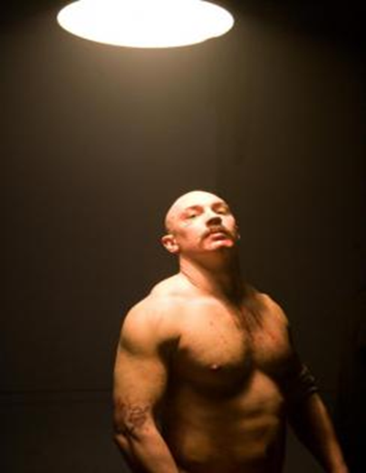
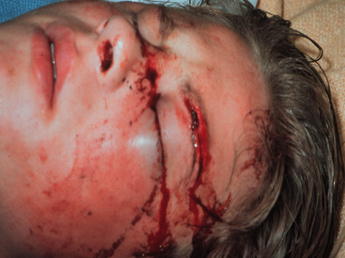
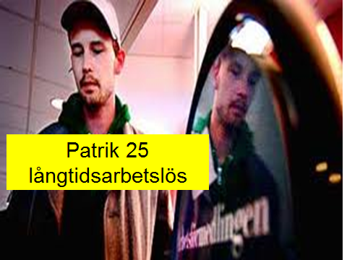
PATRIKS
TRE VÄGAR
IN I
VUXENLIVET
OM VI
MISSLYCKAS
KRIMINELL
20 – 30 Mkr
GROV VÅLDS-
VERKARE
50 Mkr
LÅNGTIDS-
ARBETSLÖS
10 – 12 Mkr

Slide 19
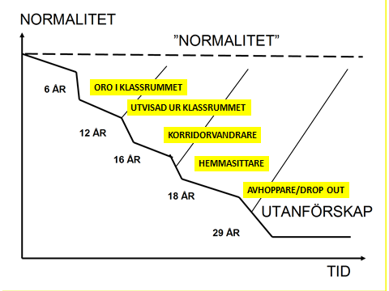
DEN LÅNGA RESAN MOT UTANFÖRSKAP

Slide 20
Det ödesdigra glappet - hälsa
Psykisk
Hälsa
18 år
21 - 22 - 23 år
TIPPINGPOINT
INGET JOBB
ACCELERATION
SKOLMISSLYCKANDE
STRUKTUR
TILLHÖRIGHET
RELATIONER
SAMMANHANG
Tid

Slide 21
Två öppna fönster
Sannolikhet
att lyckas
Prevention
Långsiktiga insatser
Skola
Socialtjänst
Civilsamhället
Repressiva insatser
Inkapacitering
Polis
Socialtjänst
frivilligorganisationer
Rehabiliterande insatser
Avhoppar-verksamhet
Frivilligorganisationer
Socialtjänst
polis
”FÖRE”
Ca 0-15/17
”UNDER”
Ca 15 – 25/30
”EFTER”
Ca 25/30→

Slide 22
PREVENTIONSFÖNSTRET
FRÅN 0-20
ÅLDER
SAMVERKAN SKOLA ARBETSLIV
PROBLEM
SOCIAL INSATSGRUPP (13 →
MÅLGRUPP
DROGPREVENTION
AMBITIONSNIVÅ
PINOCHIO (6-12)
FÖRÄLDRASTÖDSPROGRAM/FAMILJECNTRAL (0-6)
FÖRSTÄRKT MÖDRAHÄLSOVÅRD

Slide 23
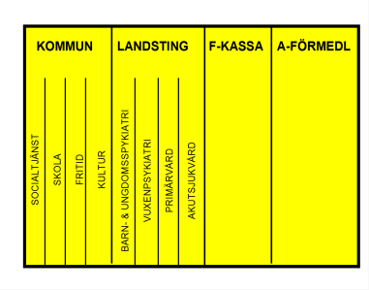
Samverkansarenans aktörer
Skolinterna
resurser
t.ex.
Samordnings-
förbund
Skola
Förskola
Arbetsliv

Slide 24
Kognitiva funktionsnedsättningar hos gymnasieelever kanske 10% av en årskull
Funktions-
nedsättning
Skolmiss-lyckanden
Misslyckanden
på arbetsmarknaden
Samhälls-
kostnader
Inlärnings-
barriär

Slide 25
EN SATSNING PÅ UNGA
EN KORTSIKTIG KOSTNAD
ELLER EN
LÅNGSIKTIG SOCIAL INVESTERING
KOSTNAD
FÖR EN
INSATS
KOSTNAD
FÖR ATT
AVSTÅ

Slide 26
TEKNISKA
HJÄLPMEDEL
PROJEKTIDÉ
Skol-framgång
Framgång
på arbetsmarknaden
Samhälls-
kostnader
JÄMFÖRELSE
Funktions-
nedsättning
Skolmiss-lyckanden
Misslyckanden
på arbetsmarknaden
Samhälls-
kostnader
Inlärnings-
barriär

Slide 28
Prislappar kring skolmisslyckande
Fem års senare inträde på arbetsmarknaden 2.3 Mkr
Reducerad livslön 1.4 Mkr
Perioder av arbetslöshet 3.1 Mkr
Perioder av ohälsa och arbetslöshet 8.9 Mkr
Livslångt utanförskap 8.9 Mkr
Livslångt utanförskap och hälsa 11.5 Mkr
Varierar starkt
Påverkar många aktörer
Påfallande dyrt

Slide 29
EN SATSNING PÅ UNGA
EN KORTSIKTIG KOSTNAD
ELLER EN
LÅNGSIKTIG SOCIAL INVESTERING
KOSTNAD
FÖR EN
INSATS
20.000
KOSTNAD
FÖR ATT
AVSTÅ
0,4 – 15 MKR

Slide 30
Omfördelningseffekter av sociala investeringar
KOSTNADER FÖR INVESTERANDE AKTÖR
KOMPENSATIONSPROBLEMET
VINSTER FÖR ANDRA AKTÖRER
KOSTNADER PÅ KORT SIKT
KORTSIKTIGHETSPROBLEMET
INTÄKTER PÅ LÅNG SIKT
SÄKRA KOSTNADER
RISKHANTERINGSPROBLEMET
OSÄKRA INTÄKTER
REALA KOSTNADER
TRANSFERINGSPROBLEMET
FINANSIELLA KOSTNADER

Slide 31
VARFÖR LÅTER VI DET HÄNDA?
VI VET JU BÄTTRE

Slide 33
HAR DU HELHETSSYN?

Slide 34
Notes:
34

Slide 35
Och det där med helhetssyn???

Slide 36
HAR VI ETT PROBLEM ELLER???

Slide 37
INTE MITT BORD EFFEKTEN OCH DE ONDA CIRKLARNAS DYNAMIK

Slide 40
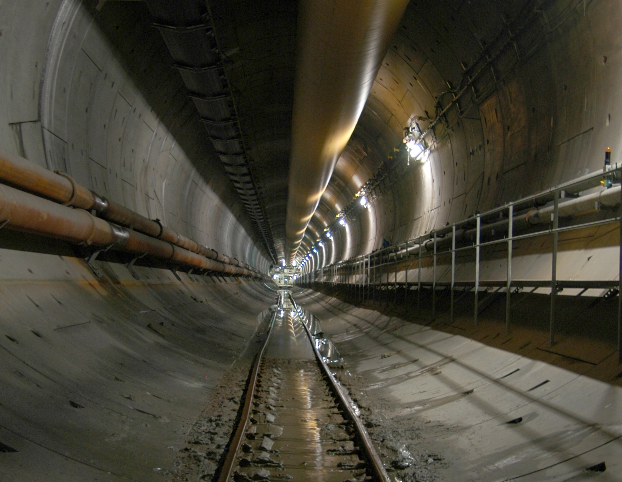
HALLANDSÅSTUNNELN
ETT LYCKAT INVESTERINGSPROJEKT???

Slide 41
INEFFEKTIV
RESURS-
ANVÄNDNING
OSYNLIGHET
KORTSIKTIGHET
STUPRÖRS-TÄNKANDE
ÖKAT
UTANFÖRSKAP
ANSVARSFRIHET

Slide 42
VILKA TANKAR, KÄNSLOR OCH REAKTIONER VÄCKER DETTA HOS DIG?
KÄNNER DU IGEN DIG?
HÅLLER DU MED?

Slide 45
MÅLGRUPPEN
&
BEGREPPET FRAMGÅNG

Slide 46
ATT FÖRSTÅ MÅLGRUPPEN
ÄR DET ETT SKOLPROBLEM?
ÄR DET ETT ARBETSMARKNADSPROBLEM?
ÄR DET DET ETT HÄLSOPROBLEM?
ÄR DET ETT (NEURO-)PSYKIATRISKT PROBLEM?
VILSE I PANNKAKAN
UTAN STARTMOTOR
UTAN KARTA OCH KOMPASS
UTAN HOPP

Slide 47
DET SYNLIGA OCH UPPENBARA
ARBETSLÖS
SKOLMISSLYCKANDEN
Motivation
passivitet
Vilsenhet inför och tillhörighet i samhället
Social kompetens
Notes:
47

Slide 48
Under ytan???
ARBETSLÖS
SKOLMISSLYCKANDEN
Motivation
passivitet
Vilsenhet inför och tillhörighet i samhället
Social kompetens
Brustna drömmar & illusioner
Självkänsla
självförtroende
Förlorat hopp
Tidiga misslyckanden
Existentiell förvirring och identitet
PTSD
Fysisk hälsa
Missbruk
Neuropsyk
Särbegåvning
Dysfunktionell
familj
Kognitiva funktionsnedsättningar
dyslexi
Psyk
Ångest/depression
Fobier/sociala problem
Språk
Notes:
48

Slide 49
Familjecentralen
Familjehuset
Förskola
Grundskola + elevhälsa
Gymnasiet + elevhälsa
Andra studieformer
Yrkesskolan
Socialtjänsten Barn och Familj
Socialtjänst Ekonomiskt bistånd
Vuxenutbildning
Arbetsförmedling
Arbetsmarknadsenheten
Samtliga verksamheter möter barn, unga och deras familjenätverk.
Barn och ungas behov
Helhetssyn
Samverkan
Tidiga Insatser
Medskapande

Slide 50
Målgruppens svårigheter, utmaningar, problem och bakgrund
Övergrepp
Fobier/sociala problem
Icke utredd diagnos
Skola/utb
Skolmisslyckanden
Unga mödrar
Dysfunktionell
familj
Våldsutsatt
Svag självkänsla
Fysisk hälsa
Hederskultur
Mobbing
Kognitiva funktionshinder dyslexi/dyskalkyli
Fetma
Socialt arv
”Udda normalitet”
Drivkraft
sammanhang
Språk
PTSD
Svag ekonomi
Brist på nätverk
saknar arbetslivs-erfarenhet
Missbruk
Diffus/motivation
Psyk
Ångest/depression
Saknar sociala färdigheter
Språkstörning
Kultur (etnicitet)
Neuropsyk
ADHD, autism
Aspberger
Kriminalitet

Slide 51
NÄRHET TILL ARBETSMARKNADEN
VEM ÄR VÅR MÅLGRUPP???
VAD SKA VI UPPNÅ
LÖNEARBETE

Slide 52
NÄRHET TILL ARBETSMARKNADEN
VEM ÄR VÅR MÅLGRUPP???
LÄTT ATT GÖRA
GÅR FORT
OKOMPLICERAT
LITEN EFFEKT
LÄTT ATT FÅ POÄNG
EGENTLIGEN
ARBETSFÖRMEDLINGENS
JOBB
OSUBVENTIONERAT
LÖNEARBETE
SUBVENTIONERAT
LÖNEARBETE
AKTIVITET, TYP SYSSELSÄTTNING, STUDIER
FÅTT ADEKVAT STÖD/INSATS/VÄGLEDNING
MOTIVERAD MEN SAKNAR KOMPETENS ELLER HAR VISSA BRISTER, HINDER ELLER FUNKTIONSNEDSÄTTNINGAR
MOTIVERAD, MEN ÄNNU INTE TAGIT KONKRETA STEG
PASSIVITET, FÖRSÖRJD, OMOTIVERAD

Slide 53
NÄRHET TILL ARBETSMARKNADEN
VEM ÄR VÅR MÅLGRUPP???
SVÅRT ATT GÖRA
TAR LÅNGT TID
KOMPLICERAT
STOR EKONOMISK EFFEKT
SVÅRT ATT FÅ POÄNG
EN GRUPP INGEN
VILL JOBBA MED
OSUBVENTIONERAT
LÖNEARBETE
SUBVENTIONERAT
LÖNEARBETE
AKTIVITET, TYP SYSSELSÄTTNING, STUDIER
FÅTT ADEKVAT STÖD/INSATS/VÄGLEDNING
MOTIVERAD MEN SAKNAR KOMPETENS ELLER HAR VISSA BRISTER, HINDER ELLER FUNKTIONSNEDSÄTTNINGAR
MOTIVERAD, MEN ÄNNU INTE TAGIT KONKRETA STEG
PASSIVITET, FÖRSÖRJD, OMOTIVERAD

Slide 54
Upplevda eller observerade arbetshinder (N= 168)
  Kommer från familjebakgrund med problem (dysfunktionell) familj 36%
  Psykisk ohälsa 30%
  Nedstämdhet, depression, motivationsbrist 30%
  Motivationsbrist 30%
  Inlärningssvårigheter ex (skolmisslyckanden) typ dyslexi 52%
  Någon form av neuropsykiatrisk funktionsnedsättning (ex ADHD, Asperger 58%
  Posttraumatiska stressyndrom 8%
  Språksvårigheter 16% Kulturell betingat arbetshinder (t.ex. hedersproblematik) 0%
  Fysiska/somatiska funktionsnedsättningar (t.ex. övervikt/fetma) 10%
  Missbruksproblem 20%
  Kriminalitet, gängtillhörighet 32%
  Ej grundskola 44%
  Avbrutna studier 50%
  Mobbing 8%
  Utsatt för våld/övergrepp 8%
  icke utredd diagnos 32%
  Attitydproblem/motivation 16%
  I GENOMSNITT 5 ARBETSHINDER
  MAX 11 HINDER
  7 ELER FLER ARBETSHINDER (25%)

Slide 55
Upplevda eller observerade arbetshinder
  Kommer från familjebakgrund med problem (dysfunktionell) familj 36%
  Psykisk ohälsa 30%
  Nedstämdhet, depression, motivationsbrist 30%
  Motivationsbrist 30%
  Inlärningssvårigheter ex (skolmisslyckanden) typ dyslexi 52%
  Någon form av neuropsykiatrisk funktionsnedsättning (ex ADHD, Asperger 58%
  Posttraumatiska stressyndrom 8%
  Språksvårigheter 16%
  Kulturell betingat arbetshinder (t.ex. hedersproblematik) 0%
  Fysiska/somatiska funktionsnedsättningar (t.ex. övervikt/fetma) 10%
  Missbruksproblem 20%
  Kriminalitet, gängtillhörighet 32%
  Ej grundskola 44%
  Avbrutna studier 50%
  Mobbing 8%
  Utsatt för våld/övergrepp 8%
  icke utredd diagnos 32%
  Attitydproblem/motivation 16%
  I GENOMSNITT 5
  MAX 11 HINDER
  7 ELER FLER ARBTSHINDER 12 PERS (25%)

Slide 56
Kostnaden om vi inte agerar -168 unga

Slide 57
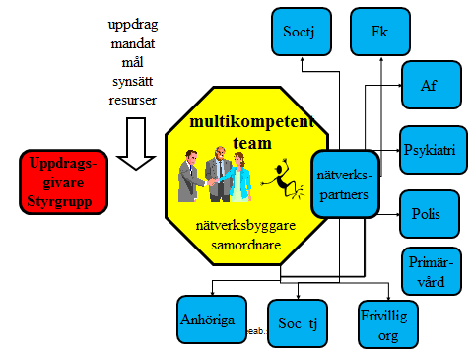
Teamet

Slide 58
Den sociala investeringen
Är det lönsamt?
Socialtjänst
Skola (KAA)
Arbmarknadsförvaltn
Psyk, unga
Fk
Kultur/fritid
Af
Totalt 15 pers
12, 9 Mkr

Slide 59
36 i jobb – nettoavkastning ca 70% per år i 12 år

Slide 60
Resultaträkning – Telge Tillväxt (2012)
TTX

Slide 61
Resultaträkning – Telge Tillväxt (2012)
TTX

Slide 62
Prognostiserade resultaträkningar TTX netto 6 år
TOTALT CIRKA 220 MKR

Slide 63
Rehabilitering?
Kompetensutveckling
Viljan, lusten & förmågan att lära
Social utveckling
Lusten & förmågan att samspela
Sociala färdigheter
Psykologisk utveckling
Självkännedom & självkänsla
Jagstärkande
Existentiell utveckling
Förstå & acceptera meningen
Livssammanhanget
Notes:
63

Slide 64
Rehabiliteringspyramiden
Kompetensutveckling
Viljan, lusten & förmågan att lära
Social utveckling
Lusten & förmågan att samspela
Sociala färdigheter
Psykologisk utveckling
Självkännedom & självkänsla
Jagstärkande
Existentiell utveckling
Förstå & acceptera meningen
Livssammanhanget
Notes:
64

Slide 65
SAMVERKANSLEDNING
Effekt/resultat
Revidering
Genomförande
Gemensam
Handlingsplan
Kartläggning
Inslussning
LINJEORGANISATIONERNA

Slide 66



HANDLINGSPLANET
Inslussning
Effekt
LÄRA KÄNNA
BYGGA TILLIT
BYGGA SJÄLVKÄNSLA
LYCKAS
AVSLUTA
RELATIONSPLANET

